Slide 1
Hoofdstuk
3
Speelplan troefcontract

Slide 2
Speelplan SA-contract versus troefcontract
Stap 1 SA-contract
Stap 1 troefcontract
vaste slagen tellen
verliezers tellen
werkt niet in troef-contract

Slide 3
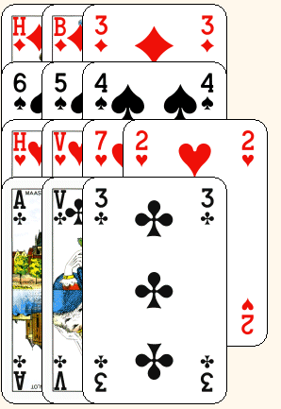
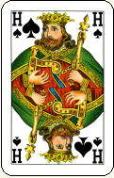
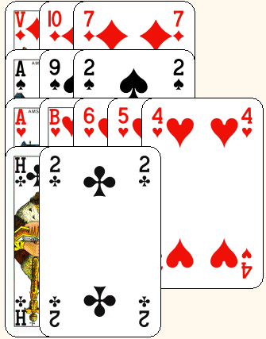
Speelplan SA-contract
Vaste slagen
SA?
9

Slide 4
Verliezers harten-contract
Verliezers
harten-contract?
3 verliezers:
♦A
2 schoppen
3

Slide 5

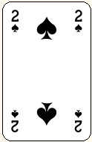
Verliezers wegwerken
Verliezers
harten-contract?
Welke verliezer wegwerken?
3 verliezers:
♦A
2 schoppen
3

Slide 6
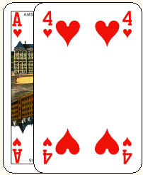
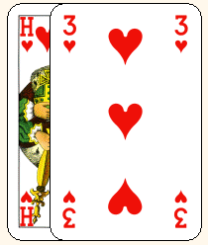
Verliezers tellen 2
West leider in een ♠-contract
Hoeveel hartenverliezers?
0
Tellen van verliezers
Bij het tellen van verliezers betrek je ook de kaarten van de dummy

Slide 7
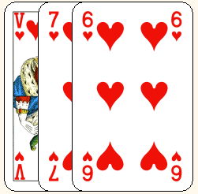
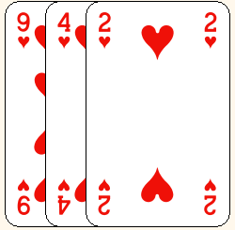
Verliezers tellen 3
West leider in een ♠-contract
Hoeveel hartenverliezers?
3

Slide 8
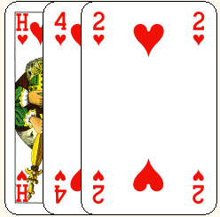
Verliezers tellen 4
West leider in een ♠-contract
Hoeveel hartenverliezers?
2

Slide 9
Stappenplan troefcontract
Stel vast hoeveel verliezers je kunt veroorloven
Tel je verliezers per kleur
Stel vast hoeveel verliezers je teveel hebt
Bekijk hoe je je verliezers kunt wegwerken
Begin met troeftrekken
Vanuit de hand met de meeste troeven
Soms eerst in de ‘korte hand’ een introever maken

Slide 10
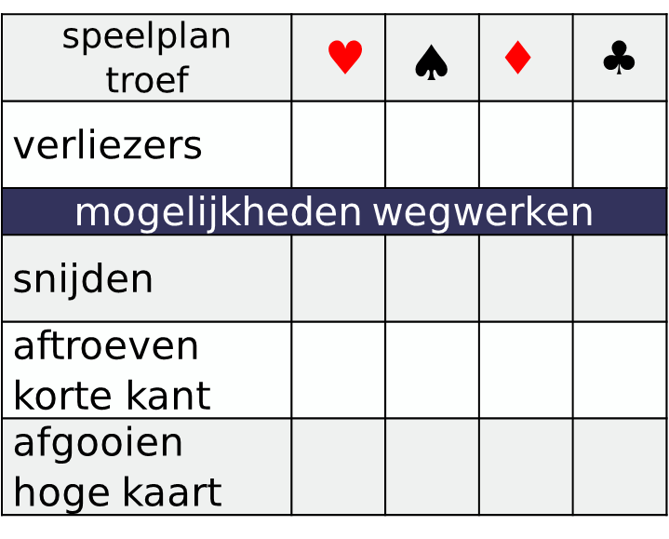
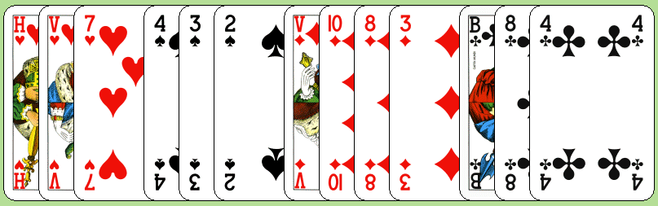
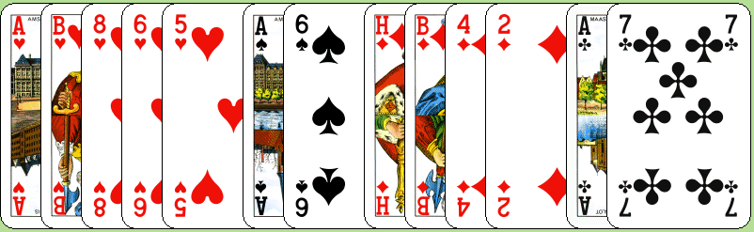
Verliezers tellen (5) Zuid 4♥
0
1
1
1
3 verliezers
contract OK
Verliezers wegwerken?
geen
Begin met troeftrekken

Slide 11
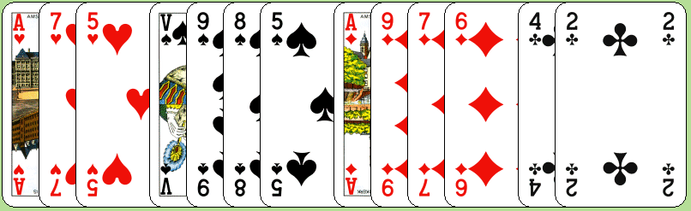
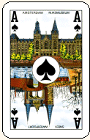
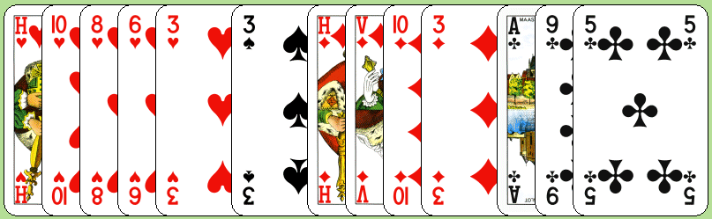
Verliezers tellen (6) Zuid 4♥
1
1
0
2
1
Stel troeftrekken uit
Begin met klaveren
4 verliezers
1 verliezer wegwerken
♣9 introeven in dummy

Slide 12
Verliezers wegwerken
wegwerken
verliezers
in de kleur zelf (nemen van een snit)
introevers aan de ‘korte’ kant
op hoge kaarten in andere hand

Slide 13
Prioriteit bij troefspel
Meestal eerst troeftrekken
Soms: troeftrekken uitstellen
introever in de ‘korte hand’
Troeftrekken uitstellen:
als het wegwerken van een verliezer in de korte hand door in te troeven haast heeft
of als eerst een verliezer op een hoge kaart moet worden weggewerkt

Slide 14
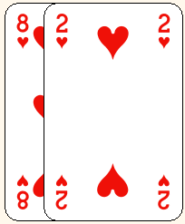
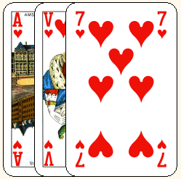
West leider in ♠-contract: Verliezers wegwerken (1)
Leider
Dummy
West leider in een ♠-contract
Hoeveel hartenverliezers?
1
Hoe wegwerken?
♥2 → ♥V (snit op ♥H)
Verliezers wegwerken:
Via het nemen van een ‘snit’ kun je een mogelijke verliezer wegwerken

Slide 15
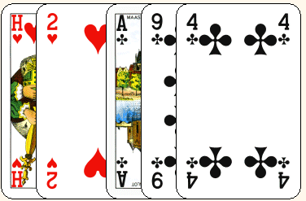
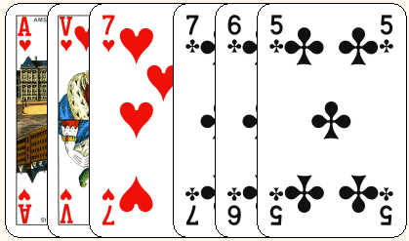
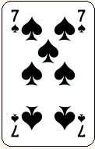
West leider in ♠-contract: Verliezers wegwerken (2)
Leider
Dummy
De laatste 6 kaarten; TP geen troeven meer
West leider in een ♠-contract
Hoeveel klaverenverliezers?
2
Hoe wegwerken?
1 op hoge harten van dummy
Verliezers wegwerken:
Op ‘haalslagen’ in de dummy kun je mogelijke verliezers wegwerken

Slide 16
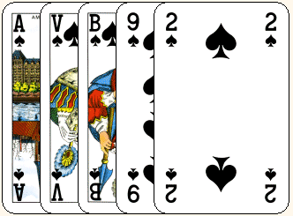
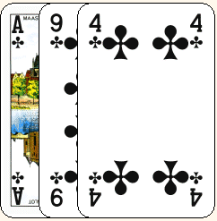
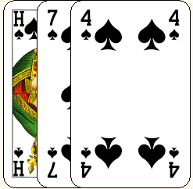
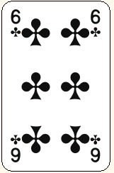
West leider in ♠-contract: Verliezers wegwerken (3)
Leider
Dummy
De troeven en klaveren van leider en dummy
West leider in een ♠-contract
Hoeveel klaverenverliezers?
2
Hoe wegwerken?
2 x troeven in de dummy
Verliezers aftroeven:
door in te troeven in de ‘korte hand’ kun je verliezers wegwerken
troeftrekken soms uitstellen

Slide 17
West leider in ♠-contract: Verliezers wegwerken (4)
Leider
Dummy
De troeven en klaveren van leider en dummy
West leider in een ♠-contract
Hoeveel klaverenverliezers?
0
dus begin met troeftrekken
Verliezers tellen
Tel de verliezers vanuit de hand met de meeste troeven

Slide 18
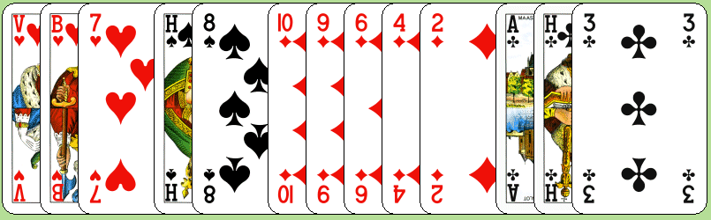
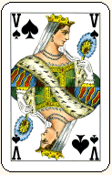
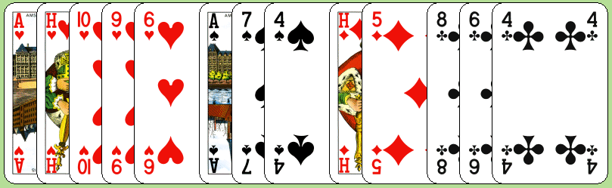
Oefening 1: Zuid is leider in 4♥
0
1
2
1
1
1
4 verliezers
1 wegwerken voor contract
verliezers wegwerken?
♠7 introeven in dummy
♦2 → ♦H spelen (plaats ♦A bij Oost)
Begin met schoppen
troeftrekken en later ruiten

Slide 19
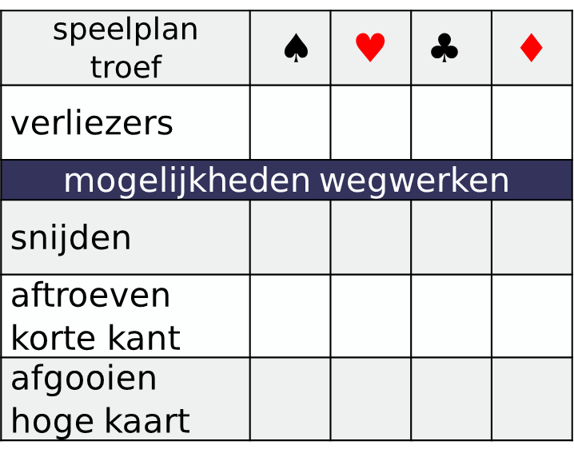
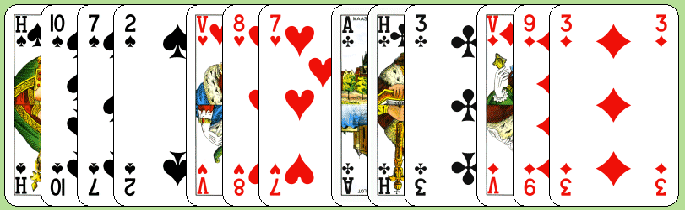

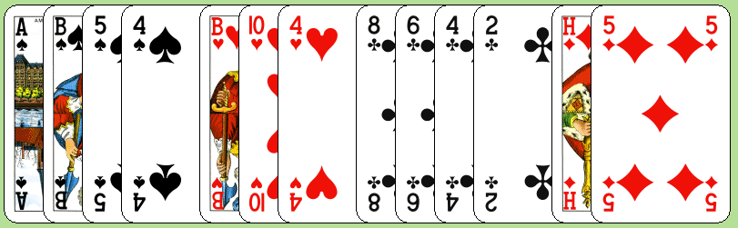
Oefening 2: Zuid is leider in 2♠
1
2
2
1
1
1
6 verliezers
1 wegwerken voor contract
verliezers wegwerken?
snit op ♠V
later 4e klaveren introeven in dummy
Je kunt snijden op ♠V over Oost of over West: 50% kans

Slide 20
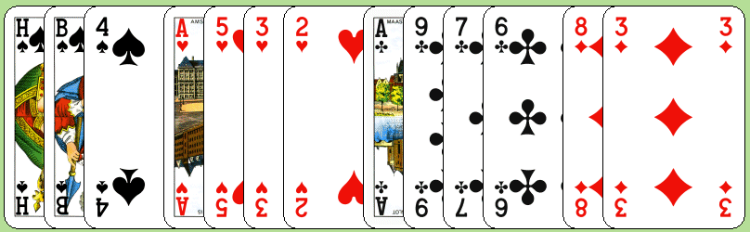
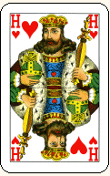
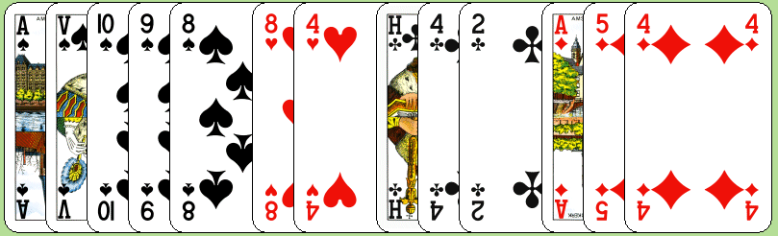
Oefening 3: Zuid is leider in 4♠
0
1
1
2
1
4 verliezers
1 wegwerken voor contract
verliezers wegwerken?
introeven 3e ruiten
Stel troeftrekken uit
Eerst ruitenintroever

Slide 21
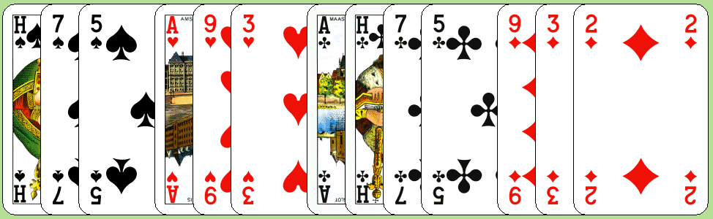
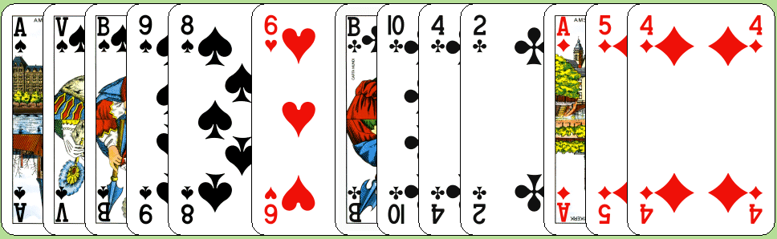
Oefening 4: Zuid is leider in 4♠
0
0
1
2
1
3 verliezers
0 wegwerken voor contract
verliezers wegwerken voor overslag?
snit op ♣V
Begin met troeftrekken
Daarna klaveren: ♣B → ♣5

Slide 22
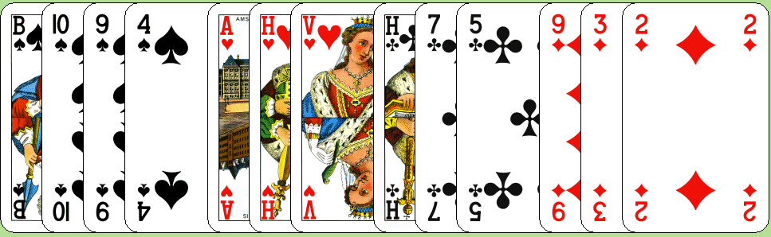
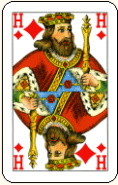
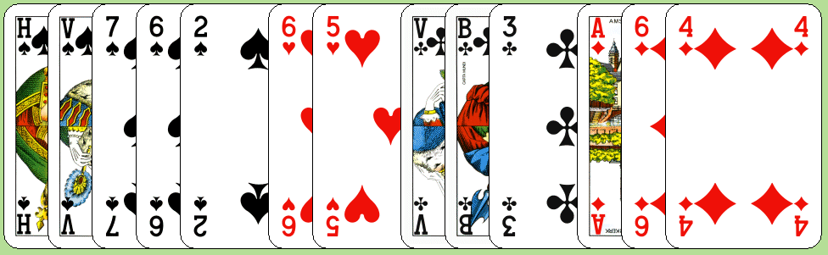
Oefening 5: Zuid is leider in 4♠
1
0
1
2
1
4 verliezers
1 wegwerken voor contract
verliezers wegwerken?
1 ruiten op hoge harten dummy
Stel troeftrekken uit
Eerst ruitenverliezer wegwerken

Slide 23

Spel 1
Probeer het juiste contract te bieden en maak je speelplan?
Noord is dealer
Niemand kwetsbaar

Slide 24
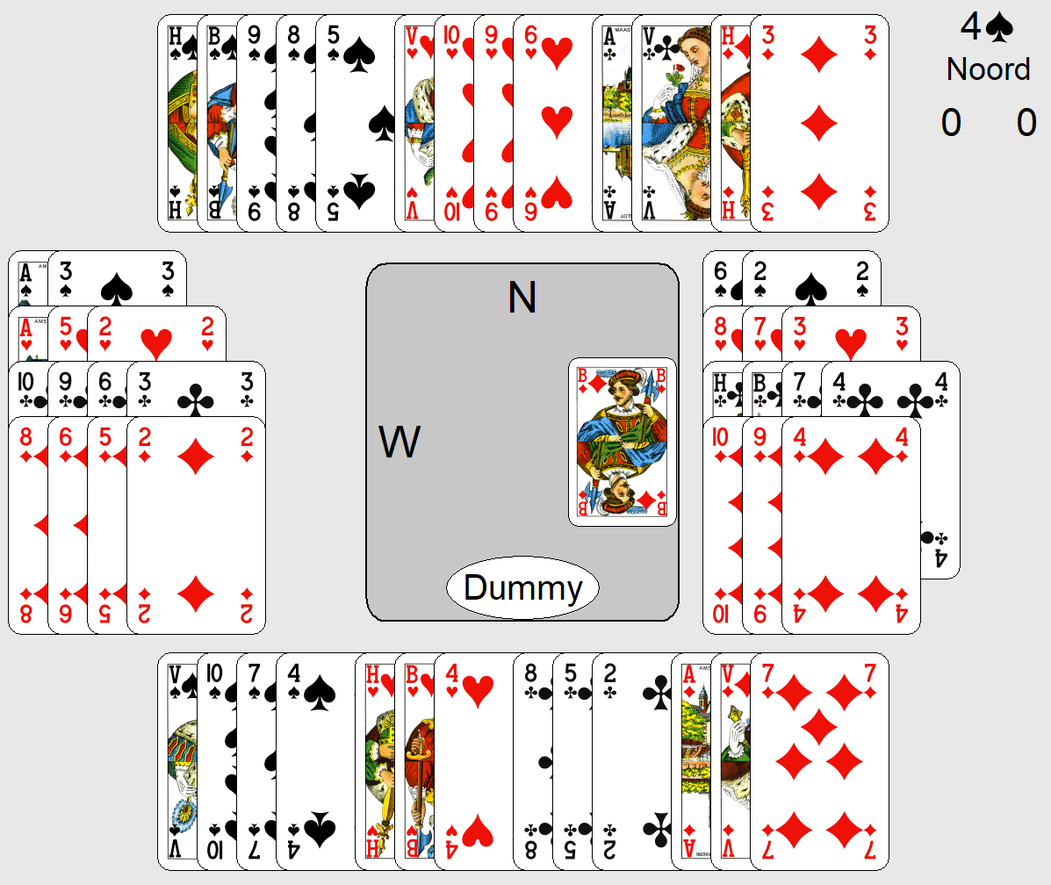
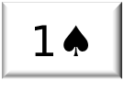

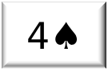
Spel 1
W | N | O | Z
Spelen
troeftrekken
♣V weg op 3e ruiten
Resultaat: 11 slagen
1
1
1
0
1
Notes:
speelplan troef
♠
♥
♦
♣
verliezers
mogelijkheden wegwerken
snijden
aftroeven korte kant
afgooien hoge kaart

Slide 25
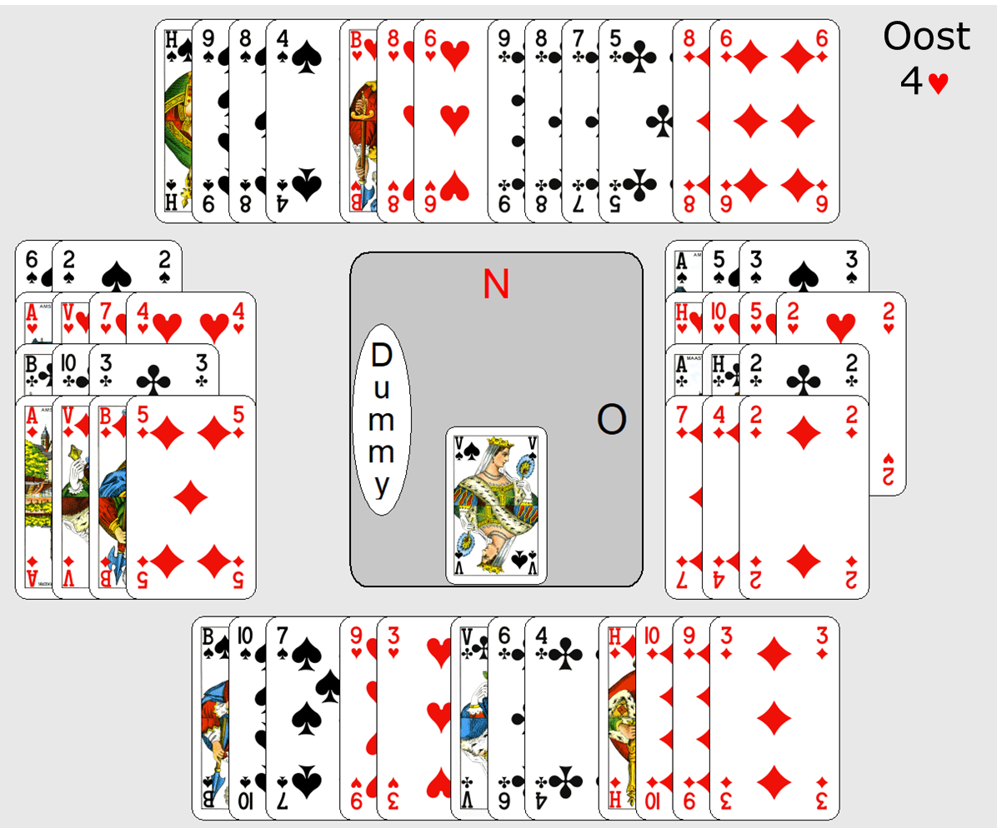
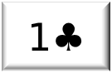
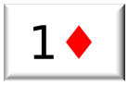
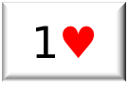
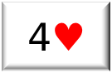
Spel 2
W | N | O | Z
Spelen
3 x troef
ruiten ontwikkelen
Resultaat: 11/12 slagen
2
0
1
1
1
1
1
Notes:
speelplan troef
♠
♥
♦
♣
verliezers
mogelijkheden wegwerken
snijden
aftroeven korte kant
afgooien hoge kaart

Slide 26
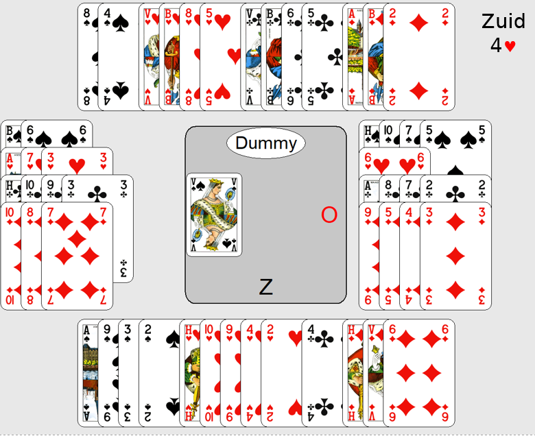
Spel 3
W | N | O | Z
Spelen
troeftrekken uitstelen
♠ introevers korte hand
Resultaat: 10 slagen
3
1
1
0
2
Notes:
speelplan troef
♠
♥
♦
♣
verliezers
mogelijkheden wegwerken
snijden
aftroeven korte kant
afgooien hoge kaart

Slide 27
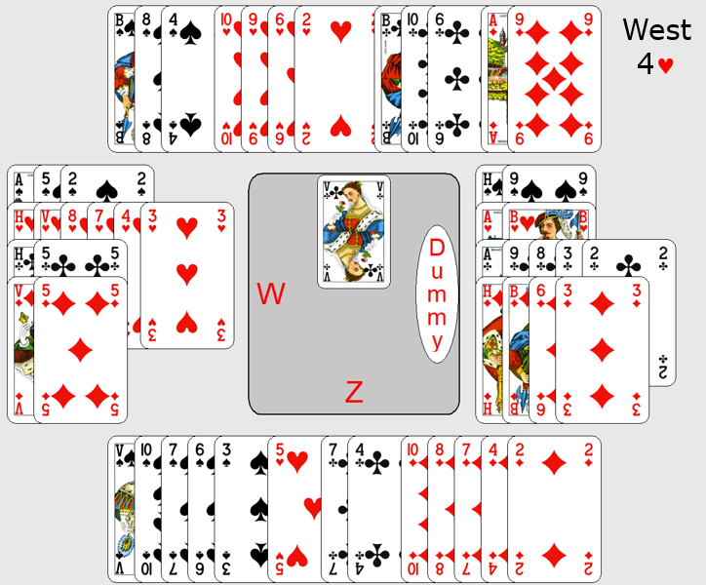
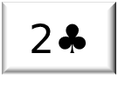
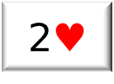
Spel 4
W | N | O | Z
Spelen
troeftrekken
ruiten; let op communicatie
Resultaat: 12 slagen
1
0
0
1
1
Notes:
speelplan troef
♠
♥
♦
♣
verliezers
mogelijkheden wegwerken
snijden
aftroeven korte kant
afgooien hoge kaart

